Slide 1


PHÒNG GD &ĐT LONG BIÊN
TRƯỜNG TIỂU HỌC PHÚC LỢI
TỰ NHIÊN VÀ XÃ HỘI
BÀI 24: CHĂM SÓC VÀ BẢO VỆ
CƠ QUAN HÔ HẤP
(TIẾT 2)

Slide 2





Slide 3


Slide 4
1. Tập hít thở sâu
Bước 1: Hít thật chậm và sâu bằng mũi cho đến khi bụng phồng lên.
Bước 2: Thở ra chậm để không khí từ từ đi qua mũi cho đến khi bụng xẹp xuống.

Slide 5










Sau khi luyện tập em cảm thấy như thế nào?
Lợi ích của việc hít thở đúng cách là gì?

Slide 6
Cơ thể học cách giữ nhiều ô xi hơn và làm việc hiệu quả hơn.
Hít thở đúng cách giúp
Ngăn ngừa và làm giảm các chứng bệnh như viêm xoang, viêm mũi, ...

Slide 7
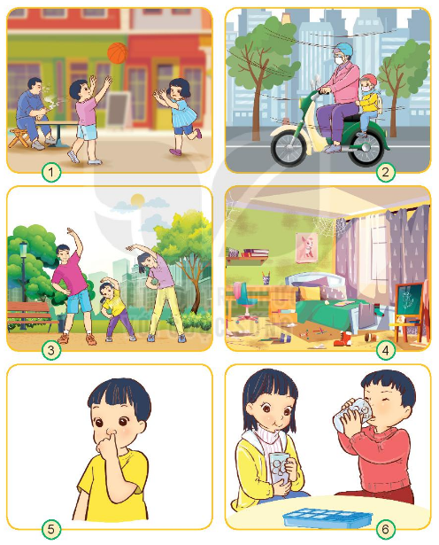


2. Quan sát các hình và cho biết những việc nên và không nên làm để chăm sóc, bảo vệ cơ quan hô hấp

Slide 8






Slide 9



Luật chơi: Các câu hỏi là những bức tranh về việc làm của các bạn nhỏ. Nếu em thấy việc đó nên làm hãy chọn ; nếu em thấy việc làm đó không nên hãy chọn
Trả lời đúng một câu hỏi, em sẽ mở được một hộp quà bí mật nhé. Cùng chơi nào.

Slide 10











Notes:
Bấm vào ngôi sao để ra câu hỏi, hs trả lời xong bấm vào hộp quà để quay lại, bấm vào các hộp quà tương ứng phía dưới để hiện ra món quà

Slide 11

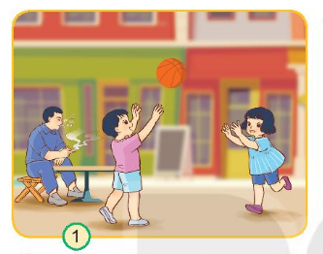

Slide 12
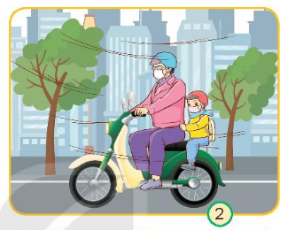
Không nên
Nên
Quay lại

Slide 13
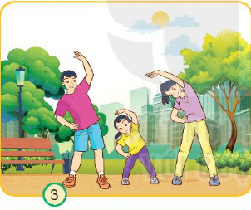
Không nên
Nên
Quay lại

Slide 14
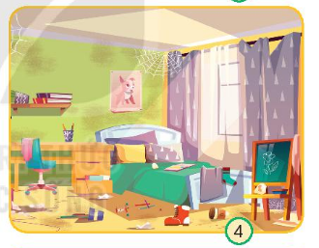
Quay lại
Không nên
Nên

Slide 15
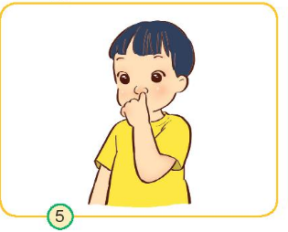
Quay lại
Không nên
Nên

Slide 16
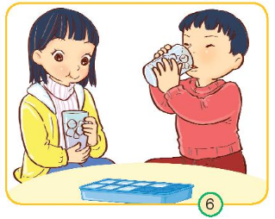
Không nên
Nên

Slide 17


Slide 18
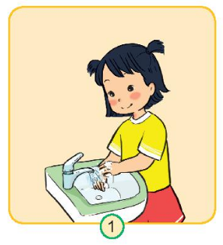
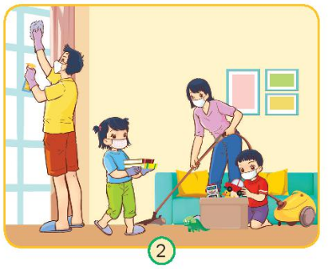
Quan sát hình dưới đây và cho biết em đã làm việc nào dưới đây? Giải thích tác dụng của việc làm đó.

Slide 19
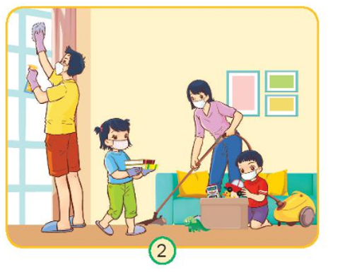
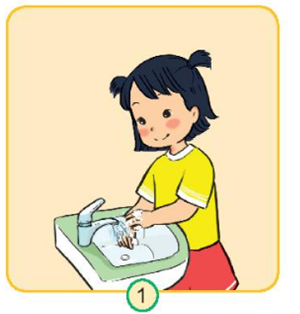
Rửa tay bằng xà phòng thường xuyên giúp ngăn ngừa vi khuẩn
Dọn dẹp nhà cửa sạch sẽ giúp tiêu diệt các nấm mốc, vi khuẩn, giúp không khí trong lành

Slide 20
Đóng vai là một phóng viên nhí phỏng vấn như sau:
Bạn làm gì để bảo vệ cơ quan hô hấp?
Hàng ngày bạn vệ sinh mũi họng như thế nào?
Bạn làm gì để phòng bệnh hô hấp?

Slide 21


Slide 22
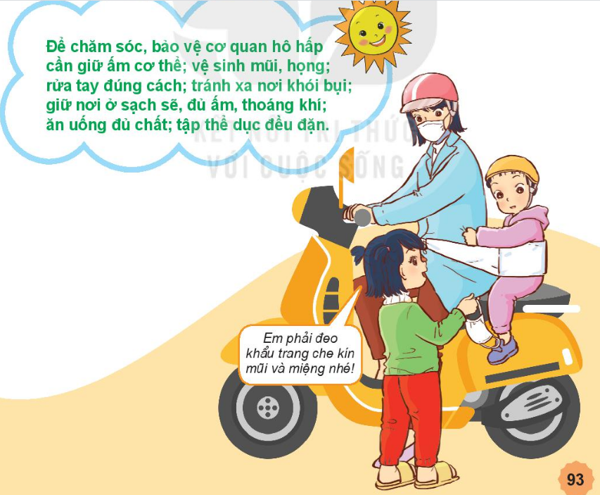
Nội dung hình là gì?
Bạn nhỏ trong hình nói gì với em mình?
Để chăm sóc, bảo vệ cơ quan hô hấp cần giữ ấm cơ thể; vệ sinh mũi, họng; rửa tay đúng cách; tránh xa nơi khói bụi; giữ nơi sạch sẽ, đủ ấm, thoáng khí; ăn uống đủ chất; tập thể dục đều đặn

Slide 23


Về nhà
Thực hiện các việc nên làm như rửa tay thường xuyên, dọn dẹp nhà cửa… để bảo vệ cơ quan hô hấp.

Slide 24
















